Slide 1
PGXユーザ勉強会 #13 最短経路の実行計画について
2019年7月16日
日本オラクル株式会社
コンサルティングサービス事業統括
斉藤 功平

Slide 2
Notes:
This is a Safe Harbor Front slide, one of two Safe Harbor Statement slides included in this template.
One of the Safe Harbor slides must be used if your presentation covers material affected by Oracle’s Revenue Recognition Policy
To learn more about this policy, e-mail: Revrec-americasiebc_us@oracle.com
For internal communication, Safe Harbor Statements are not required. However, there is an applicable disclaimer (Exhibit E) that should be used, found in the Oracle Revenue Recognition Policy for Future Product Communications. Copy and paste this link into a web browser, to find out more information.
http://my.oracle.com/site/fin/gfo/GlobalProcesses/RevRec/Policies/cnt2321729.pdf
For all external communications such as press release, roadmaps, PowerPoint presentations, Safe Harbor Statements are required. You can refer to the link mentioned above to find out additional information/disclaimers required depending on your audience.

Slide 3
Agenda
1
自己紹介
最短経路とは
Neo4jで試してみた
PGXで試してみた
2
3
4

Slide 4
Agenda
1
自己紹介
最短経路とは
Neo4jで試してみた
PGXで試してみた
2
3
4

Slide 5

自己紹介
斉藤 功平
日本オラクル株式会社
コンサルティングサービス事業統括
明治大学商学部商学科出身
（フライングディスク部所属）
趣味：筋トレ・読書
Notes:
This is a Remote Speaker Picture slide ideal for including a picture with the speaker’s name and title and company.
To Replace the Picture on this sample slide (this applies to all slides in this template that contain replaceable pictures)
Select the sample picture and press Delete. Click the icon inside the shape to open the Insert Picture dialog box. Navigate to the location where the picture is stored, select desired picture and click on the Insert button to fit the image proportionally within the shape.
Note: Do not right-click the image to change the picture inside the picture placeholder. This will change the frame size of the picture placeholder. Instead, follow the steps outlined above.

Slide 6
Agenda
1
自己紹介
最短経路とは
Neo4jで試してみた
PGXで試してみた
2
3
4

Slide 7
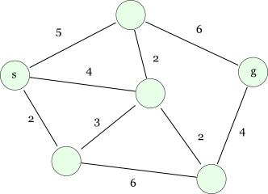
最短経路問題
重み付きグラフの与えられた2つのノード間を結ぶ経路の中で、重みが最小の経路を求める最適化問題である。( Wikipediaより )

Slide 8
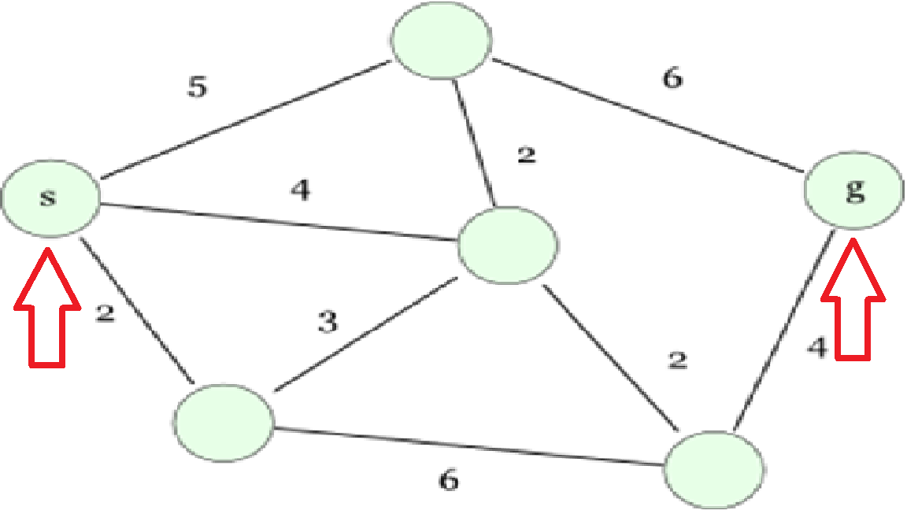
最短経路の実行計画

Slide 9
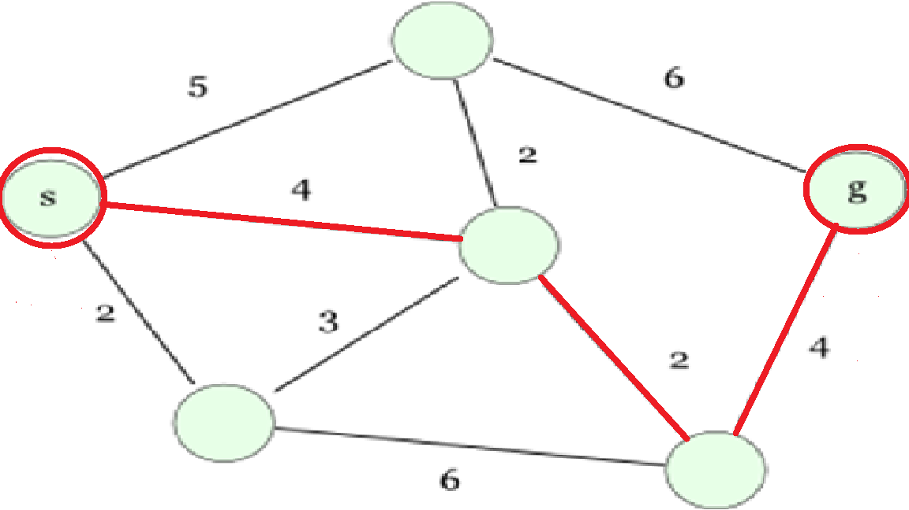
最短経路の実行計画

Slide 10
Agenda
1
自己紹介
最短経路とは
Neo4jで試してみた
PGXで試してみた
2
3
4

Slide 11
Agenda
1
自己紹介
最短経路とは
Neo4jで試してみた
PGXで試してみた
2
3
4

